Slide 1

Муниципальное бюджетное дошкольное образовательное учреждение детский сад общеразвивающего вида №67
«Тематическая неделя в образовательном процессе ДОУ»
Школа дорожных наук
воспитатель Ибрагимова Наталья Николаевна
1 квалификационной категории
г. Ангарск 2016г

Slide 2

Школа дорожных наук

Slide 3

Актуальность
Самое ценное – здоровье и жизнь ребенка, поэтому в детском саду вопросу безопасности детей на улицах и дорогах города необходимо уделять большое внимание.
Как рассказать дошкольникам о правилах дорожного движения? Конечно, в виде игры, но игры поучительной.
К сожалению, многим родителям свойственно заблуждение, что ребенка надо учить безопасному поведению на улицах ближе к тому времени, когда он пойдет в школу. Но так думать опасно!
Поэтому перед педагогами дошкольного учреждения стоит задача – донести информацию не только до детей, но и их родителей таким образом, чтобы у них выработалась жизненно важная привычка соблюдать правила дорожного движения и научить поступать так же своих детей.

Slide 4

Цель:
Создание условий для формирования у дошкольников устойчивых навыков безопасного поведения на улицах и дорогах.

Slide 5

Задачи в работе с детьми
продолжать закреплять и дополнять представление о некоторых правилах дорожного движения;
воспитывать культуру поведения на улице и в транспорте;
познакомить детей с дорожными знаками: «Пешеходный переход», «Движение пешеходов запрещено», «Дети», «Остановка трамвая», «Остановка автобуса», «Пункт медицинской помощи», «Пункт питания», «Место стоянки», «Дорожные работы», «Въезд запрещен».

Slide 6
Формы работы с детьми
целевая прогулка «К светофору»;
рассказ воспитателя о правилах безопасного перехода улиц;
просмотр кукольного спектакля «Уважайте светофор»;
чтение произведений С. Михалкова, А. Дорохова, Н. Носова;
рассматривание картины «Улица города»;
рисование на тему «Улица города», «Дорожные знаки;
дидактические игры: «Какой огонек зажегся?», «Экзамен в школе светофорных наук», «О чем говорит светофор?»;
сюжетно–ролевая игра «Автобус», «Шоферы»;
решение проблемных ситуаций на настольном перекрестке;
игры на настольном макете «Улица»;
просмотр тематических мультфильмов;
просмотр презентаций по ПДД;
просмотр Флэш игры по ПДД.

Slide 7
Задачи в работе с родителями
Повышать уровень компетентности родителей по вопросам формирования у детей дошкольного возраста основ безопасности жизнедеятельности;
Воспитывать у родителей ответственность за сохранение здоровья, за безопасность детей, их эмоциональное благополучие;
Знакомить родителей с работой ДОУ по формированию у детей дошкольного возраста основам безопасности жизнедеятельности;
Создавать особую форму общения между родителями и воспитателями; «Доверительно деловой контакт».

Slide 8
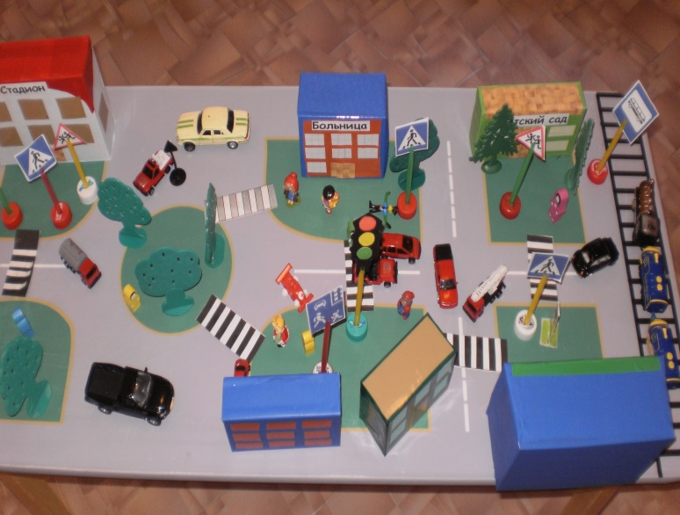
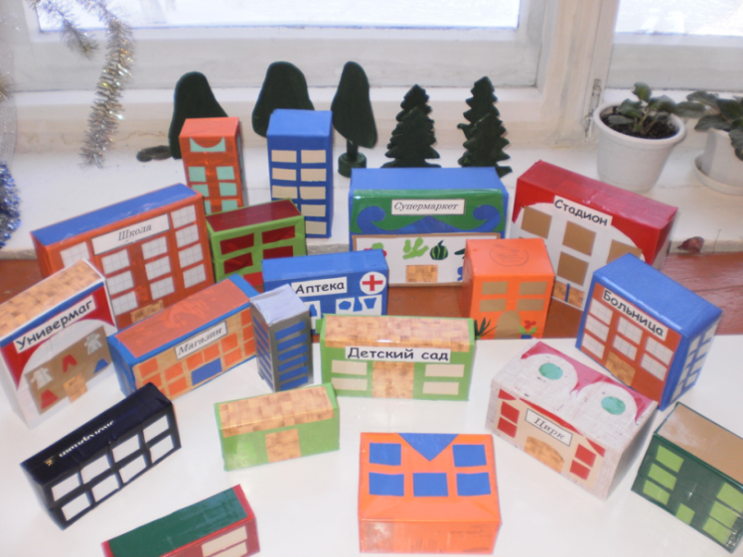
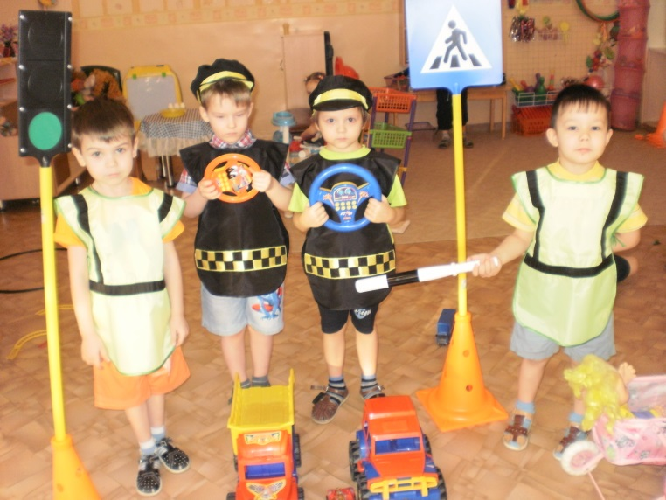
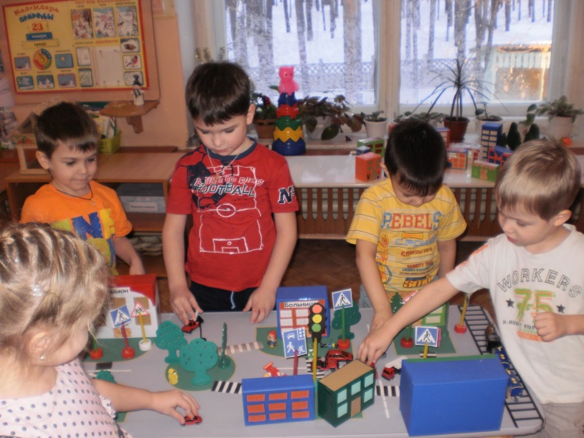
ПРЕДМЕТНО-РАЗВИВАЮЩАЯ СРЕДА

Slide 9
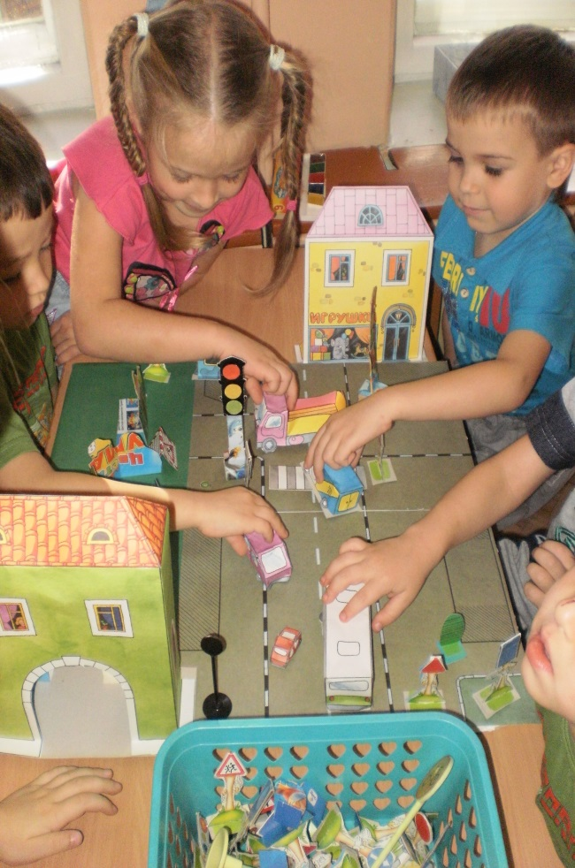
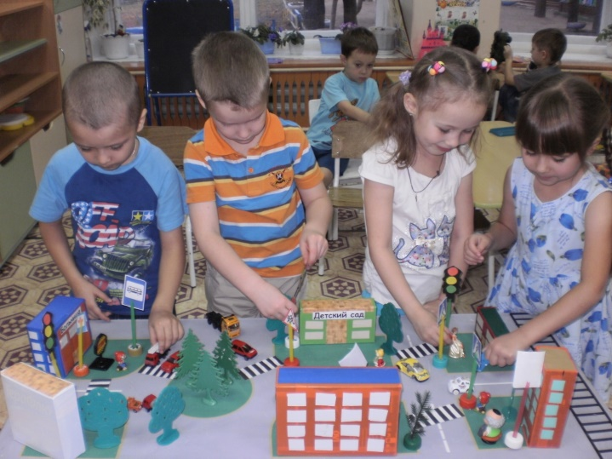
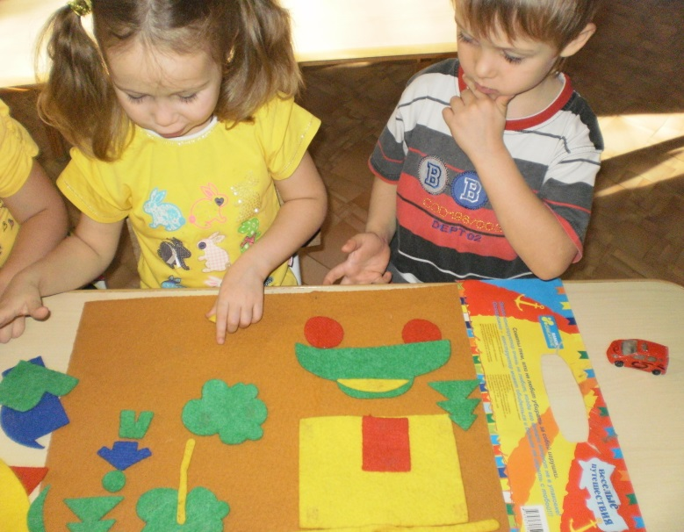
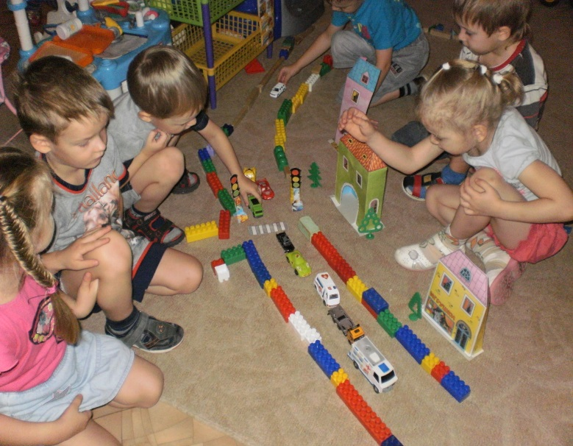

РАБОТА С ДЕТЬМИ
Ребёнок на улице

Slide 10
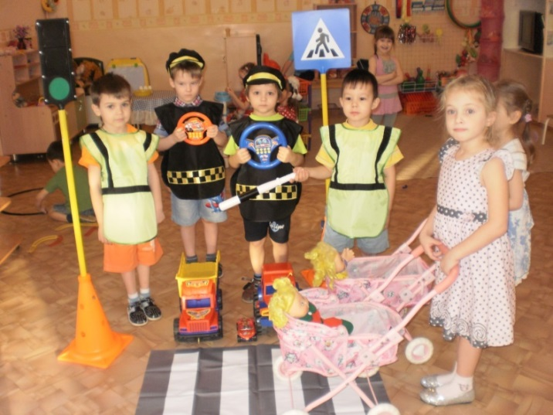
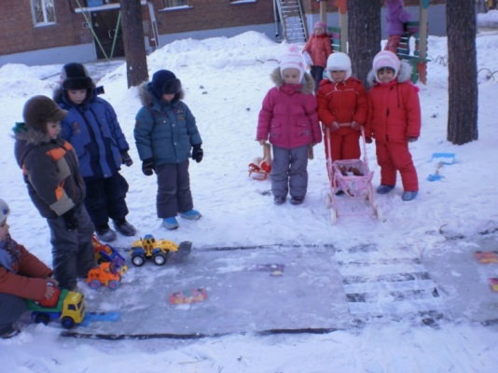
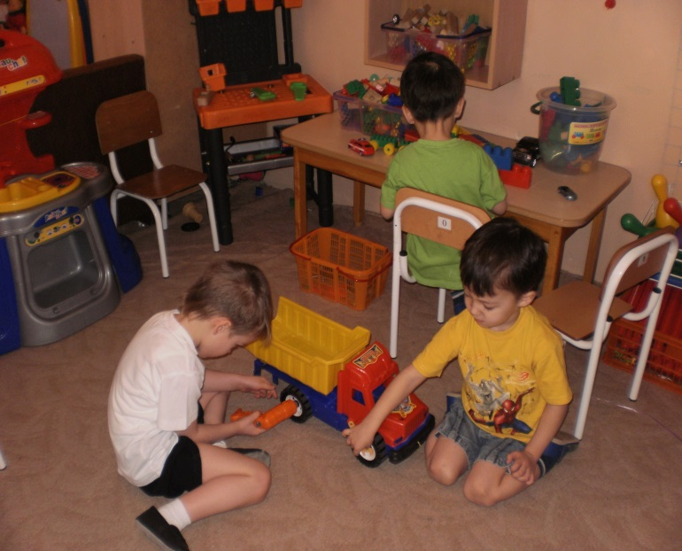
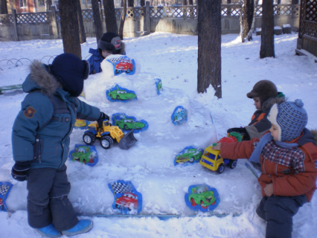
Игры детей

Slide 11
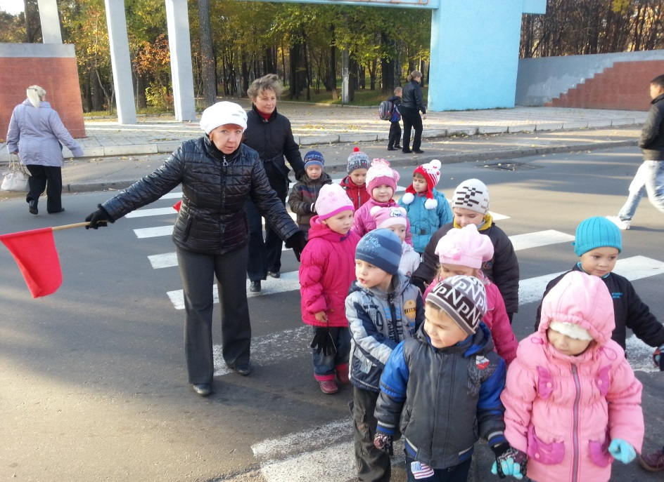
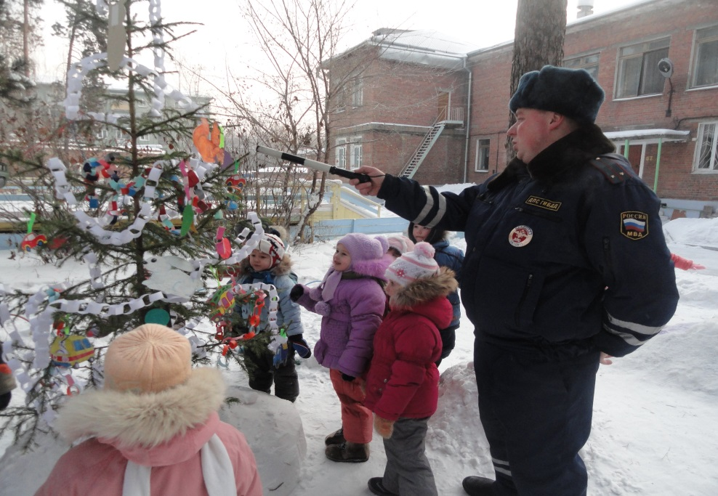
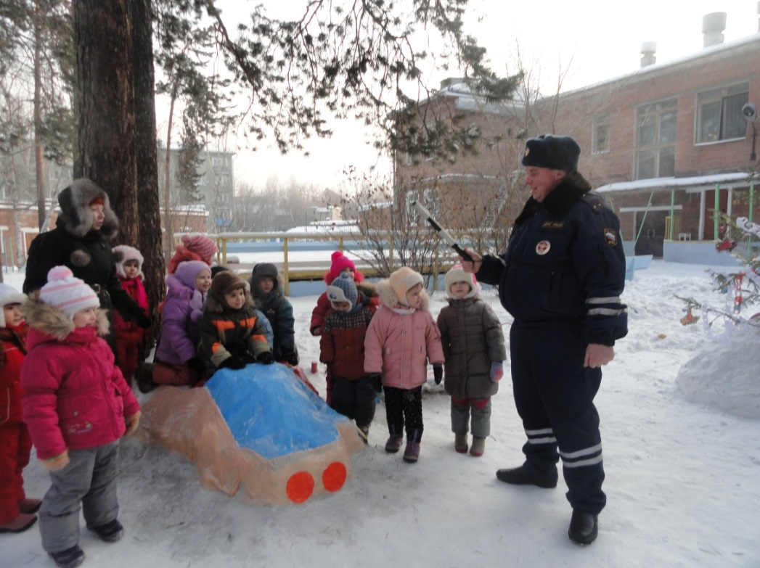

Slide 12
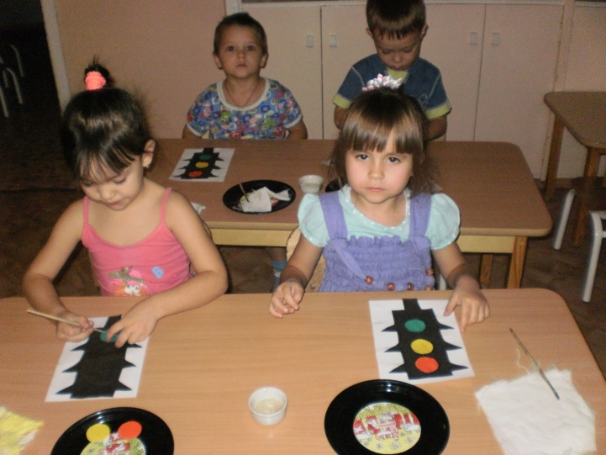
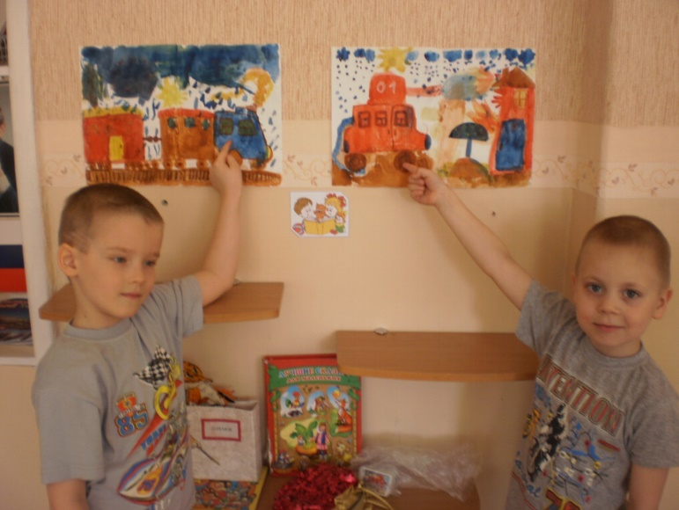
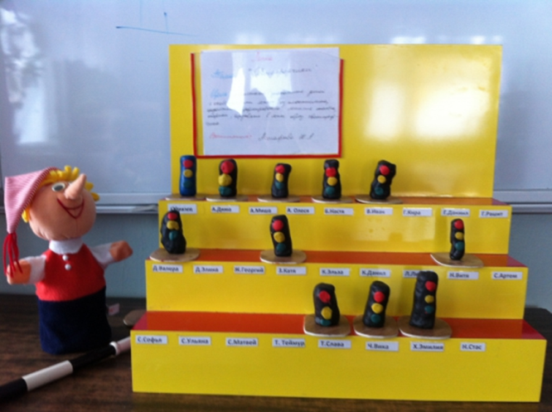
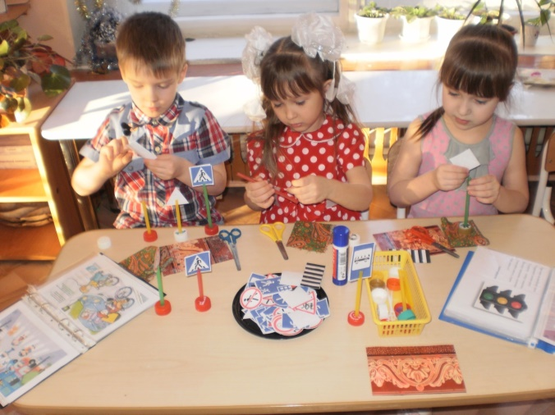
РАБОТА С ДЕТЬМИ

Slide 13
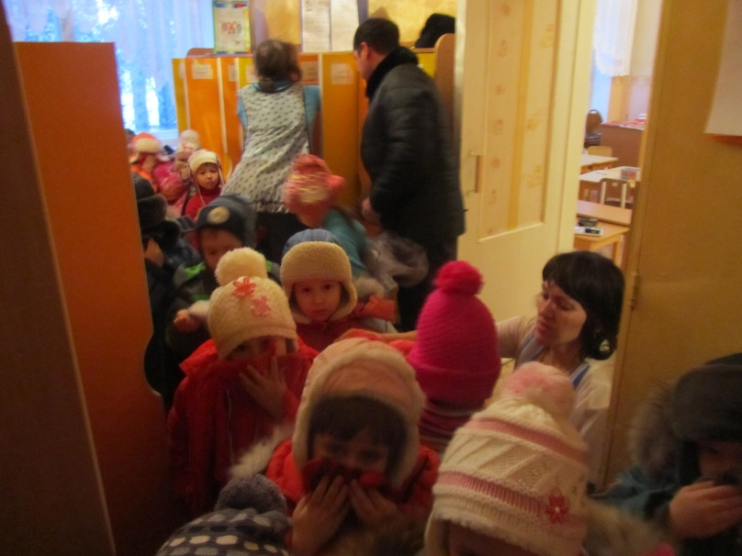
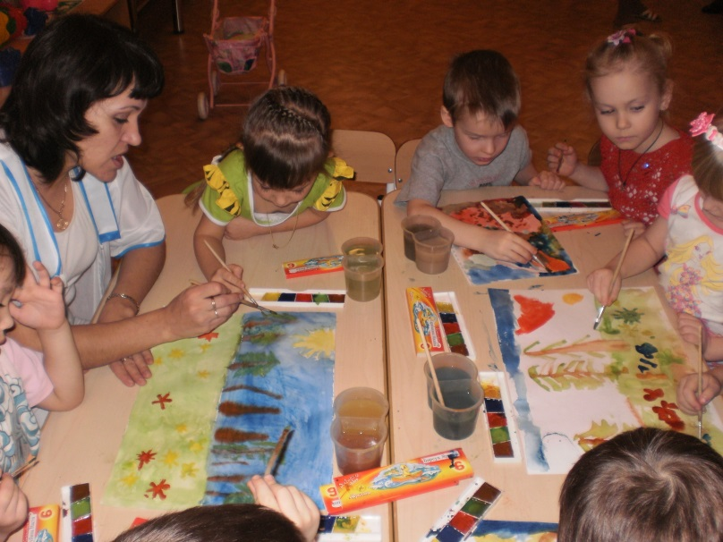
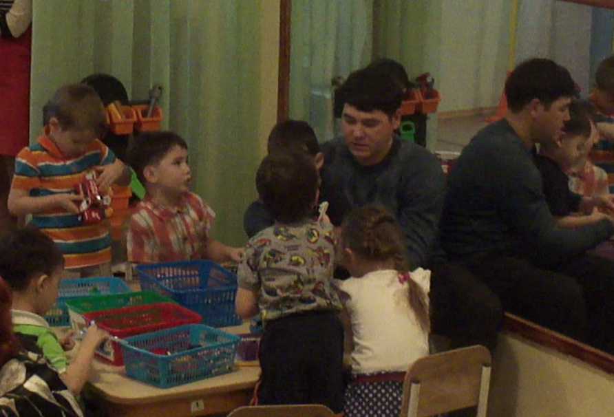
РАБОТА С РОДИТЕЛЯМИ
Творческие встречи, педагогический всеобуч, совместная образовательная деятельность

Slide 14

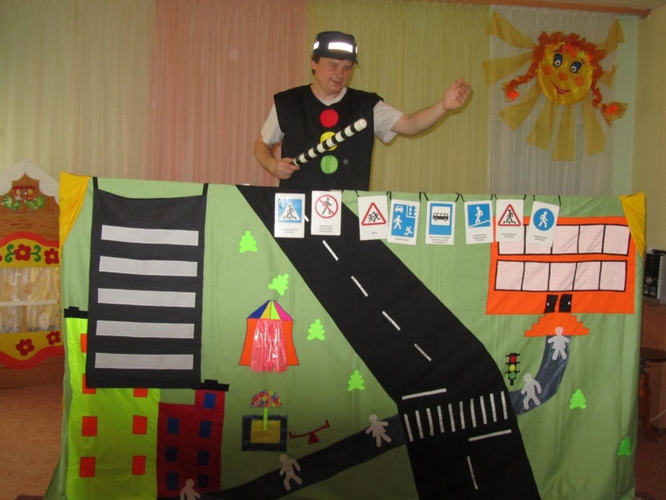
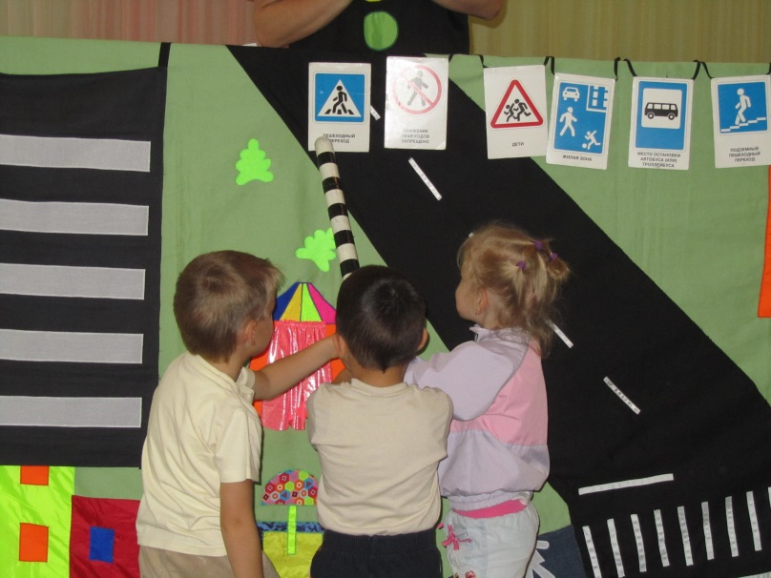
ВЗАИМОДЕЙСТВИЕ
С СОЦИУМОМ

Slide 15

СПАСИБО, ЗА ВНИМАНИЕ!
Презентация создана
воспитателем МБДОУ №67
г. Ангарска, Иркутской области
Ибрагимовой Натальей Николаевной

